Slide 1

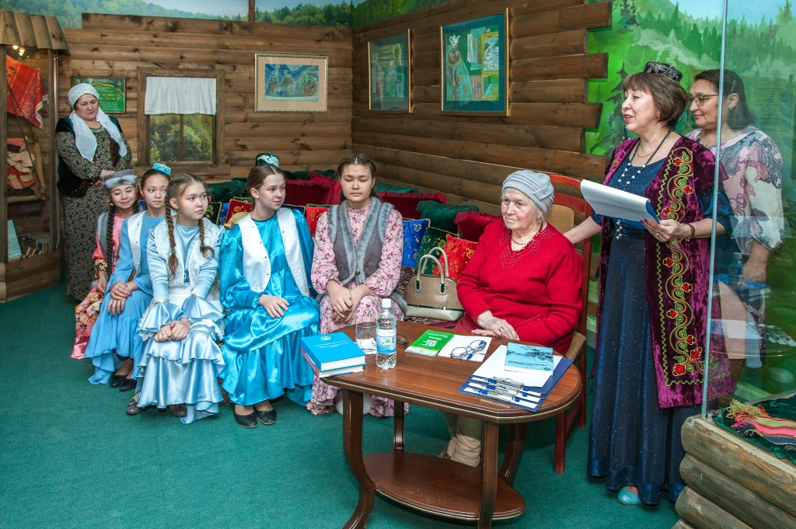

Мастер класс:
“Укучыларда әдәби әсәрләр укуга кызыксыну уятуда
продуктив технологияләр
Әзерләде: Тубыл шәһәренең 15 номерлы мәктәбенең
татар теле һәм әдәбият укытучысы
Ниязова Б.С.

Slide 2
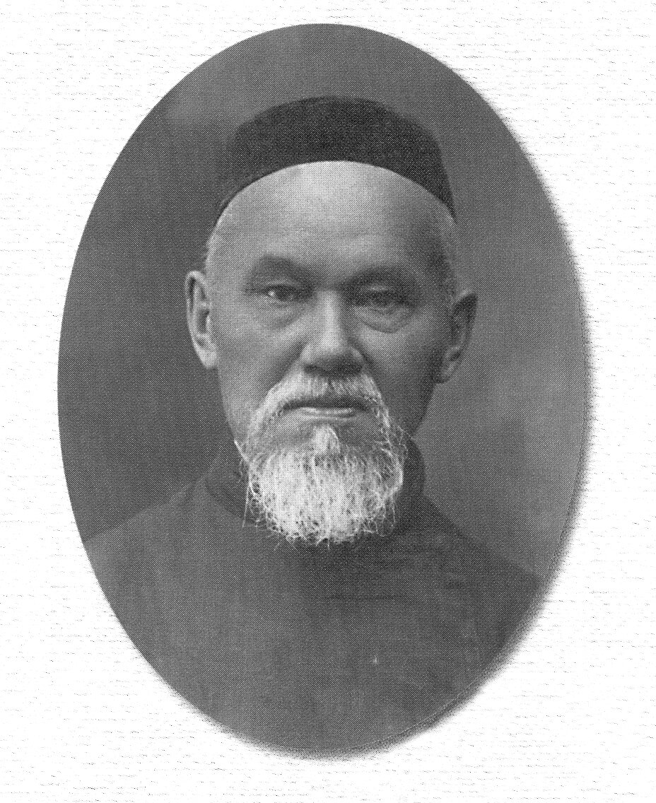
“Балаларыгызны үзегезнең заманыгыздан башка заман өчен укытыгыз, чөнки алар сезнең заманыгыздан башка бер
заманда яшәү өчен дөньяга килгәннәр” Р.Фәхреддин

Slide 3

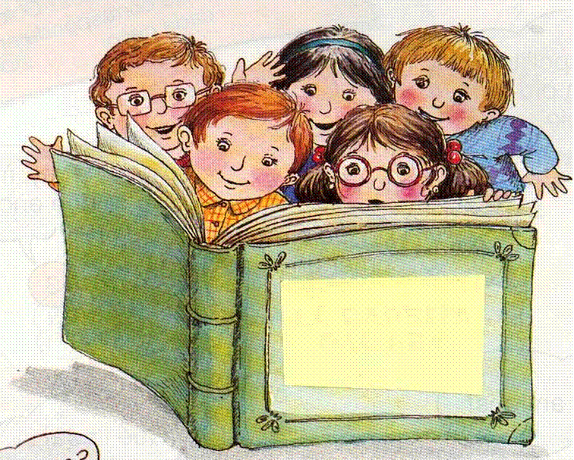
Башлангыч сыйныф укытучысының төп максаты: укучыларга текстны аңлап уку алымнарын тиешле дәрәҗәдә кулланырга өйрәтү. Югыйсә югары сыйныфларда әдәбият дәресләрендә текст белән эшләгәндә зур кыенлыклар килеп чыгачак: төп фикерне ача белмәү, язучының тел үзенчәлекләрен күрмәү.
Шуңа күрә текстны аңлап укырга өйрәтү башлангыч сыйныфтан ук башкарылырга тиеш.
.
﻿Федераль дәүләт стандартларын тормышка ашыруда продуктив уку технологиясе

Slide 4
Текст белән эшләүнең
этаплары:
1. Укыр алдыннан текст белэн эш. (антиципация)
2. Уку барышында текст остендэ эш;
3. Укып чыкканнан сон текст буенча эш (концептуальная)

Slide 5
Текст белән эшләү этаплары:
I этап.
Текстны укыр алдыннан эшне оештыру.
Антиципация – прогноз
Бу этапның максаты: укучыларның текстның исеменә, авторына, дәреслектәге иллюстрацияләргә карап эчтәлекне күзаллауларын үстерү.

Slide 6
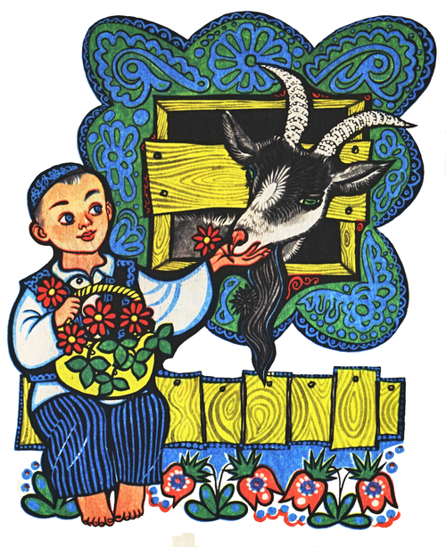
Гали белән кәҗә
Безнең Гали бигрәк тату Кәҗә белән,
Менә Кәҗә карап тора тәрәзәдән.
Гали аны чирәм белән кунак итә,
Кәҗә рәхмәт укый — сакалын селкетә.
Г. Тукай

Slide 7
II этап.
Уку барышында текст өстендә эшләү.
Бу этапның максаты текстның эчтәлеген аңлауларына ирешү.
Укучылар мөстәкыйль рәвештә текстны, я өзекне, я фрагментны укыйлар. Аларның алдына куелган максат: укый башлаганчы туган күзаллауларны тикшерү.

Slide 8
﻿Безнең Гали бигрәк тату Кәҗә белән,
тату

Slide 9
Менә Кәҗә карап тора тәрәзәдән.

Slide 10
﻿Гали аны чирәм белән кунак итә,
Чирәм - улән

Slide 11
﻿Кәҗә рәхмәт укый — сакалын селкетә.

Slide 12
﻿III этап.
Текстның эчтәлеген өйрәнгәннән соңгы эшчәнлек.
Иҗади эшләр этабы
Аның максаты: текстның төп фикерен ачыклау.
Автор әйтәсе килгән фикерне билгеләү.

Slide 13
Кәҗә рәхмәт укый — сакалын селкетә.
.

Slide 14

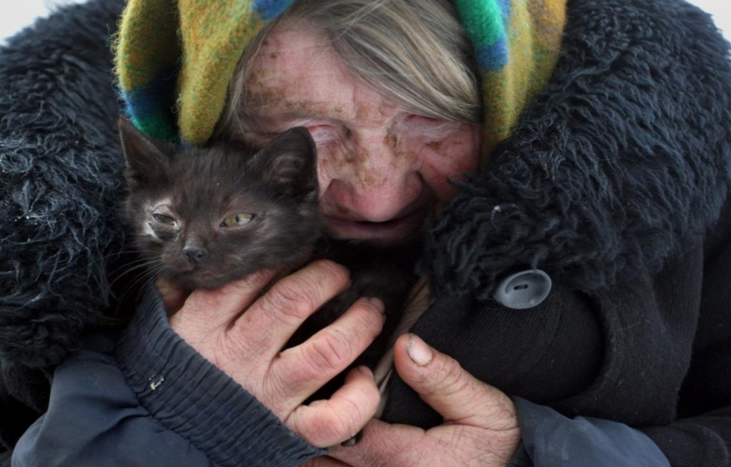
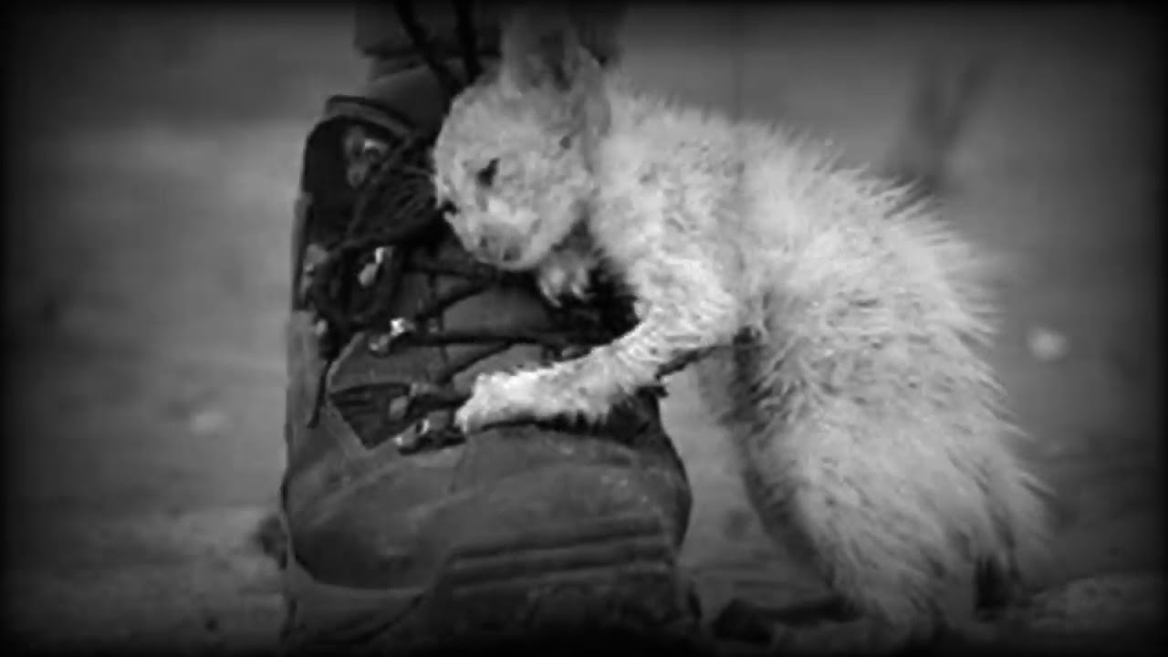
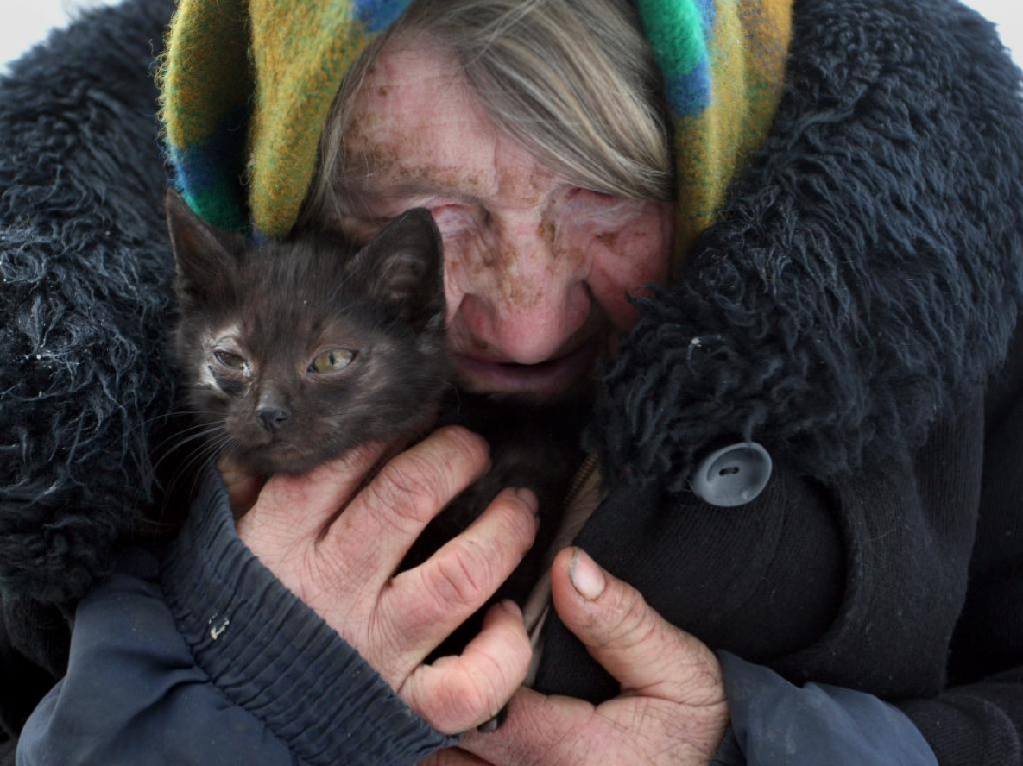
Дуслык кадерен белү, яхшылык эшләү. Бер береңә яхшылык
эшләгәндә генә дуслык, татулык көчле була. Тукай өчен иң әһәмиятлесе -
кешеләр үзләренең әйләнә-тирәсенең кадерен белсен, аны яратсын.
Аның әсәрләрендә без кешеләрбелән хайваннар, кошлар дуслыгын да (Гали белән кәҗә", "Бала белән күбәләк" , шулай ук кешеләрнең усаллыгын,
ерткычлыгын да күрә алабыз(Бичара куян"). Кошлар, хайваннар Тукайга кеше кебек үк.
Аларның һәркайсы бездән ярдәм, шәфхәтлелек көтә.
﻿

Slide 15
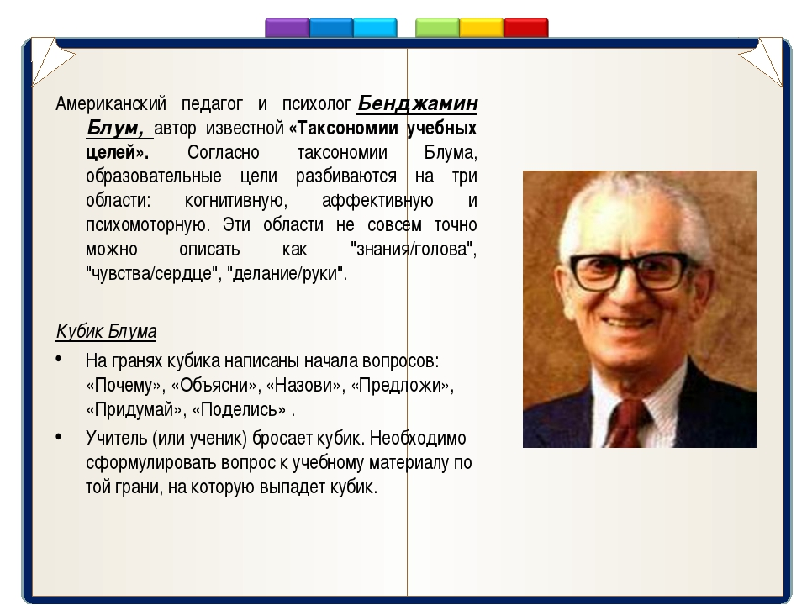

Slide 16
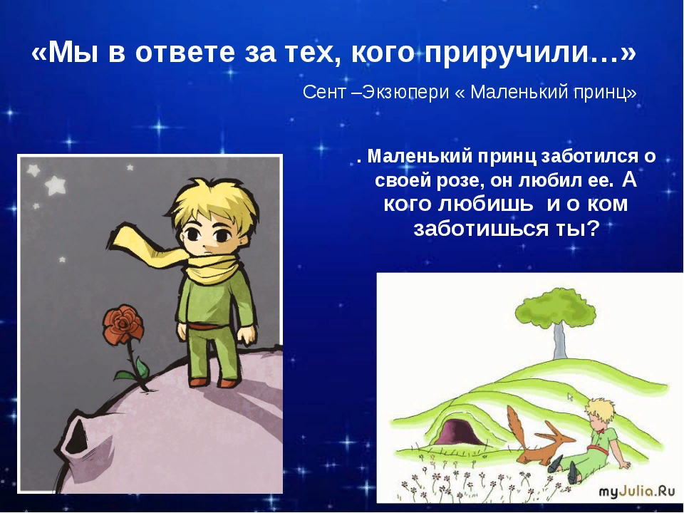
Үзебез ияләштергән җан ияләре өчен үзебез җаваплы
.

Slide 17

«Тот, кто, обращаясь к старому,
способен открывать новое,
и шагать в ногу со временем,
достоин быть Учителем»
Конфуций

Slide 18

Игътибарыгыз өчен рәхмәт!

